Slide 1

NUESTROS SERVICIOS MARCAN LA DIFERENCIA
VITESSE OPCIONES EN DISTRIBUCIÓN S.A DE C.V

Slide 2
NUESTROS SERVICIOS MARCAN LA DIFERENCIA
VITESSE OPCIONES EN DISTRIBUCIÓN S.A DE C.V
HISTORIA
MISION VISION Y VALORES
SERVICIOS Y RUTAS
PERSONAL
PARQUE VEHICULAR
SEGURIDAD

Slide 3
NUESTROS SERVICIOS MARCAN LA DIFERENCIA
HISTORIA
Vitesse Opciones en Distribución S.A. de C.V.
Fue fundada en el mes de agosto del año 2011, por un grupo de 3 socios , tras la necesidad de impulsar soluciones integrales de logística y distribución en territorio nacional , pensando en adaptarnos al mercado y a los avances tecnológicos de controles y vehículos comerciales.
Ofreciendo soluciones a la medida de cada operación con una infraestructura propia que nos permita responder a las necesidades logísticas y de distribución con los estándares de calidad y seguridad que exige el mercado nacional.

Slide 4

NUESTROS SERVICIOS MARCAN LA DIFERENCIA
VALORES
MISION Brindar al mercado soluciones integrales de logística de distribución de sus productos bajo los mas altos estándares de calidad ,superando las expectativas de nuestros clientes, convirtiéndonos en un eslabón importante de la cadena productiva, contribuyendo así al desarrollo económico del país en un alto sentido de responsabilidad.
VISION Consolidarnos y mantener el liderazgo de nuestra empresa en el mercado de transporte, Logística y distribución en el territorio nacional.
VALORES
Amabilidad y servicio
Responsabilidad
Respeto
Honestidad y compromiso
Seguridad

Slide 5

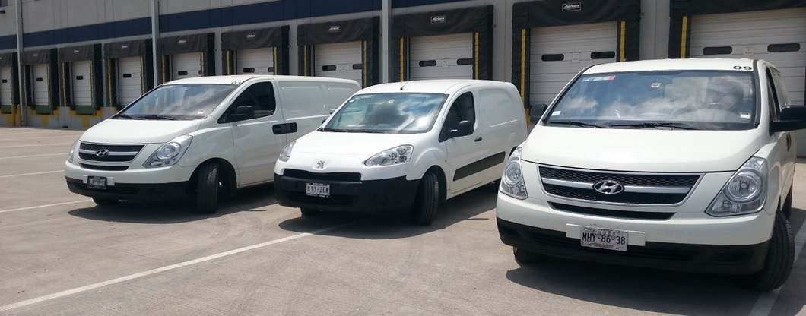

NUESTROS SERVICIOS MARCAN LA DIFERENCIA
TIPO DE SERVICIOS
SERVICIO DEDICADO
Unidades que se asignan por un tiempo determinado por medio de un contrato y que siempre estarán disponibles en horarios y días que así lo requiera cada cliente según su operación.
SERVICIO DE OPORTUNIDAD Unidades que se programan con reserva anticipada por el cliente para cubrir el servicio local o foráneo.
SERVICIO RUTA DIRECTA
Una vez determinado el tipo de servicio, se programa la salida de la ruta local o foránea, y se realiza de origen a un solo destinatario.

Slide 6
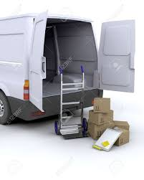
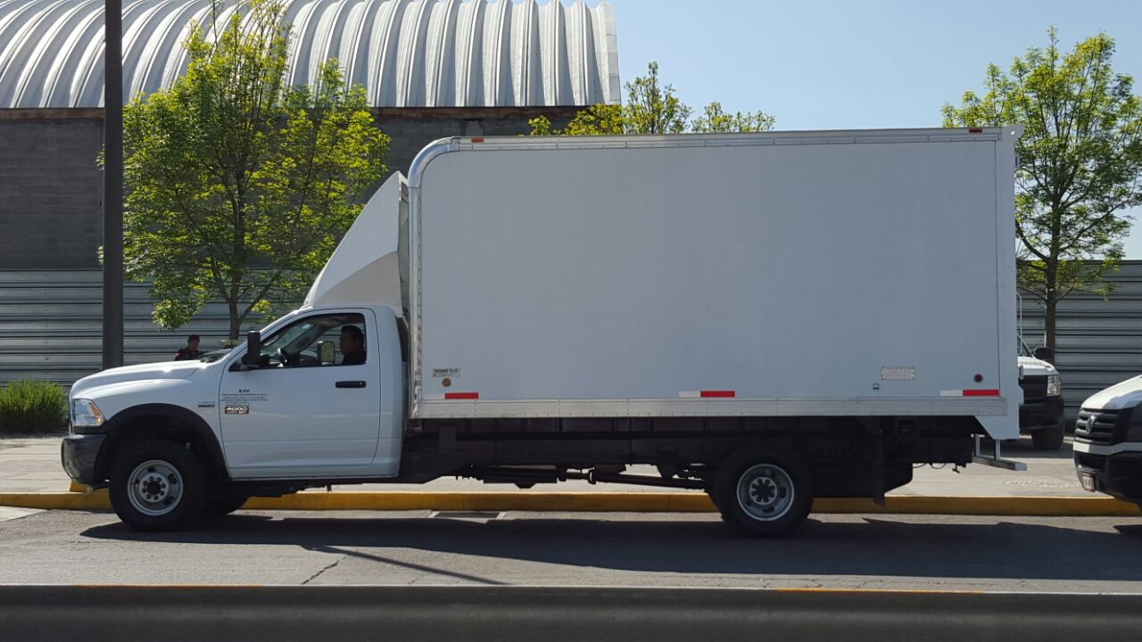
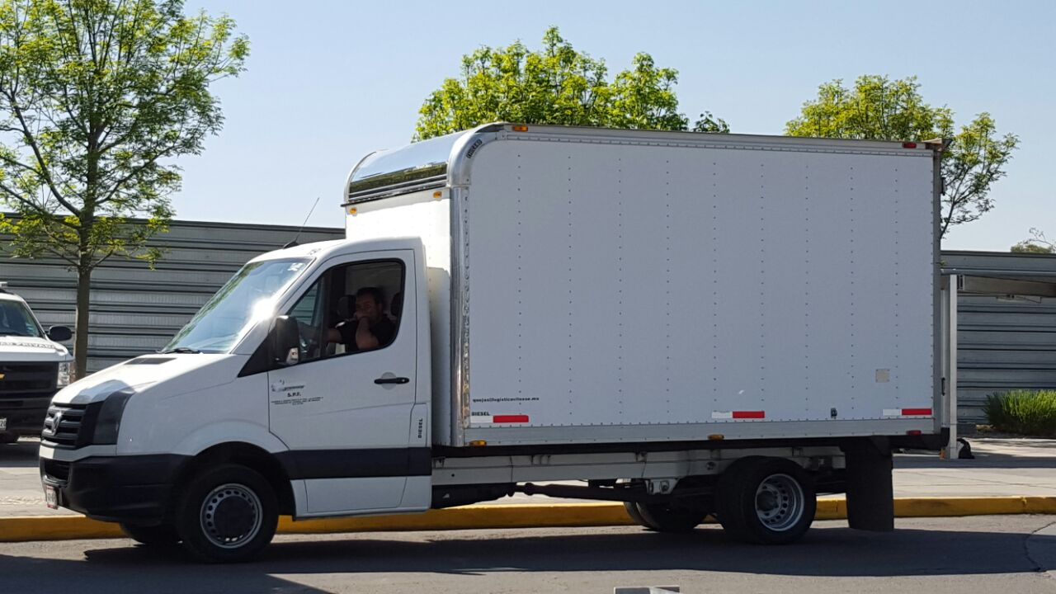
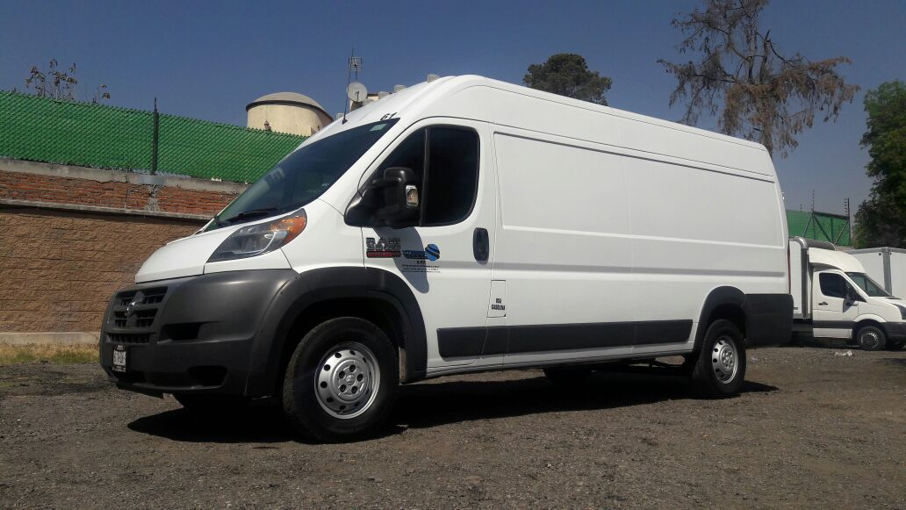
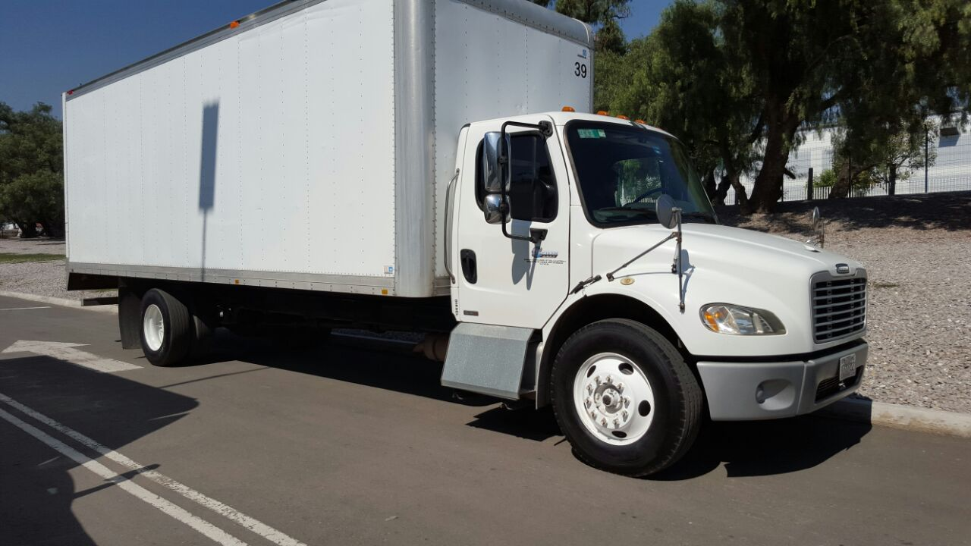
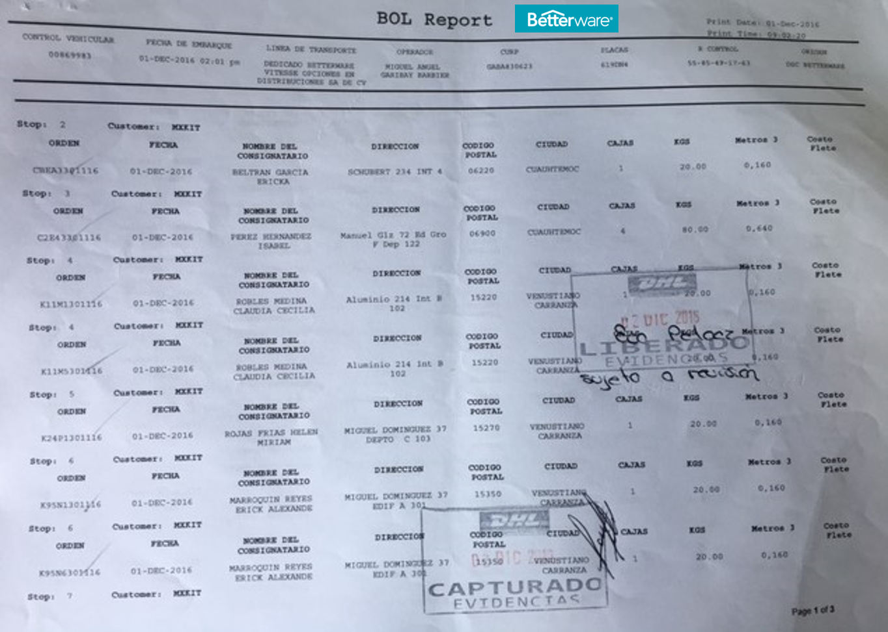
NUESTROS SERVICIOS MARCAN LA DIFERENCIA
OPCION DE RUTAS
SERVICIO, RUTA CON REPARTOS
Se asigna la unidad que realizara este tipo de ruta considerando el volumen de carga y sus destinos locales o foráneos.
SERVICIO, RUTAS ESPECIALES
Se elige el tipo de unidad que podrá cubrir con las especificaciones de este tipo de rutas, ya sea para una exposición, eventos de mercadotecnia, local o foráneo.
EVIDENCIAS DE ENTREGA
Una vez concluida la entrega, el documento que avala la mercancía se envía de manera inmediata a su correo electrónico a fin de comprobar que el servicio ha sido realizado.

Slide 7

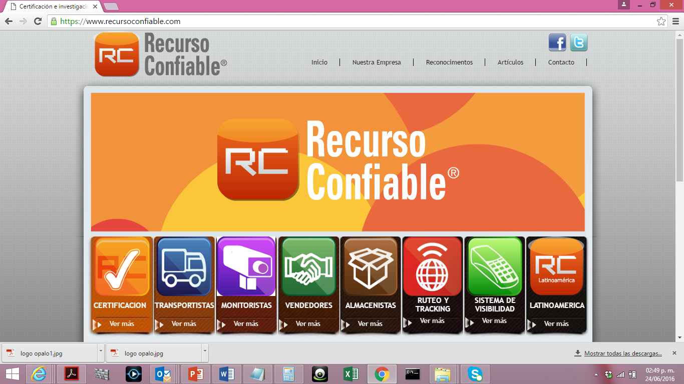
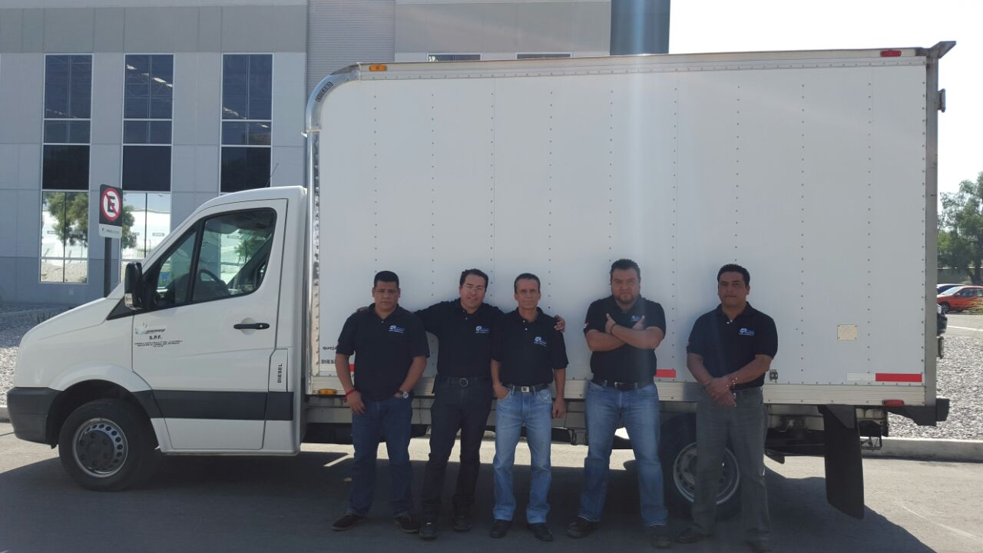

NUESTROS SERVICIOS MARCAN LA DIFERENCIA
PERSONAL
OPERADORES
Todos nuestros operadores incluyendo nuestros In House, cuentan con certificación y evaluación de confiabilidad por empresas certificadas, OPALO Y RECURSO CONFIABLE.
También cuentan con una red de comunicación telefónica privada, debidamente uniformados y con su licencia federal y unidades asignadas a cada uno de Ellos, dependiendo los servicios y la cuenta destinada.

Slide 8
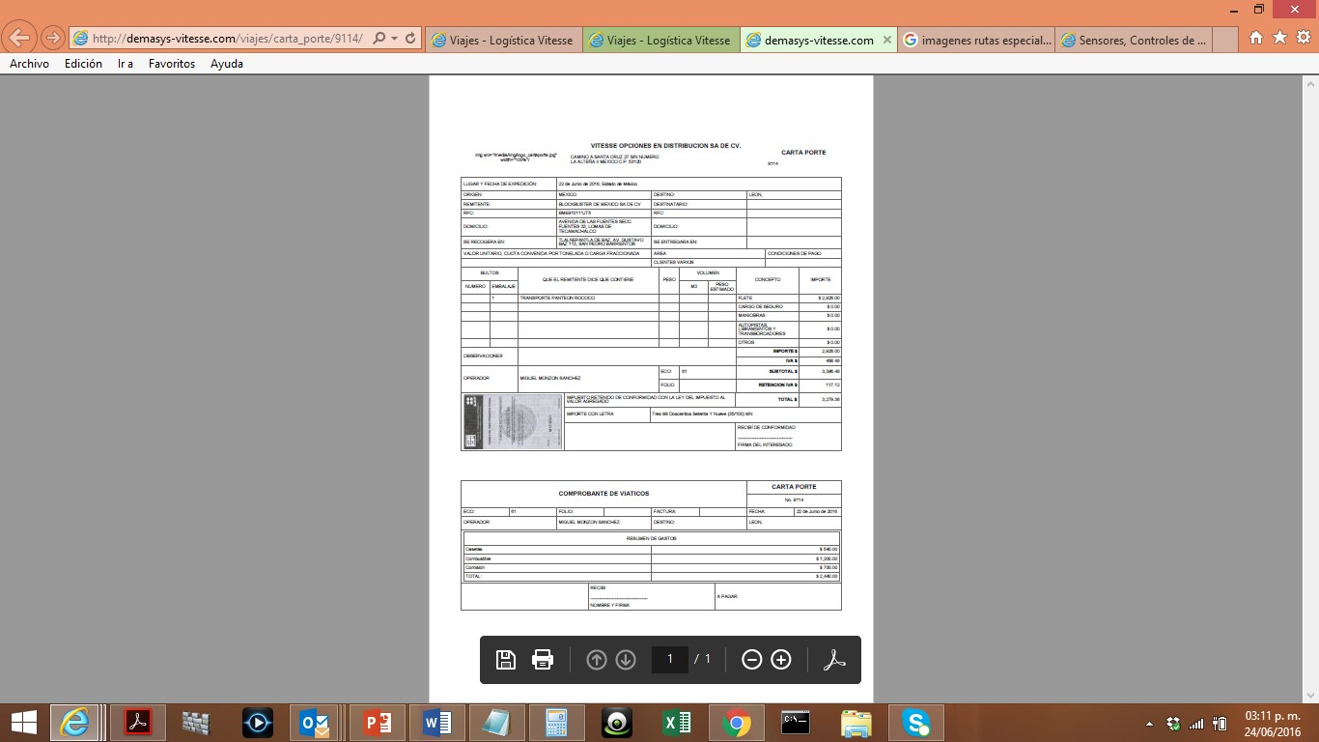
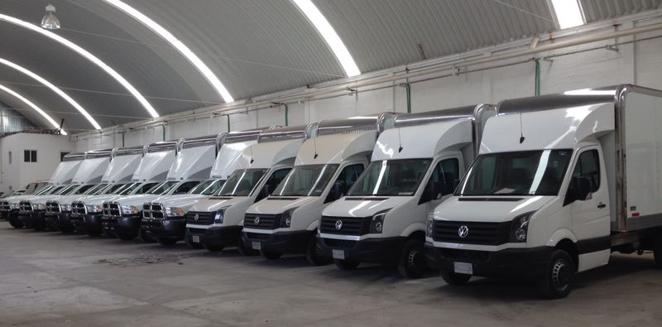
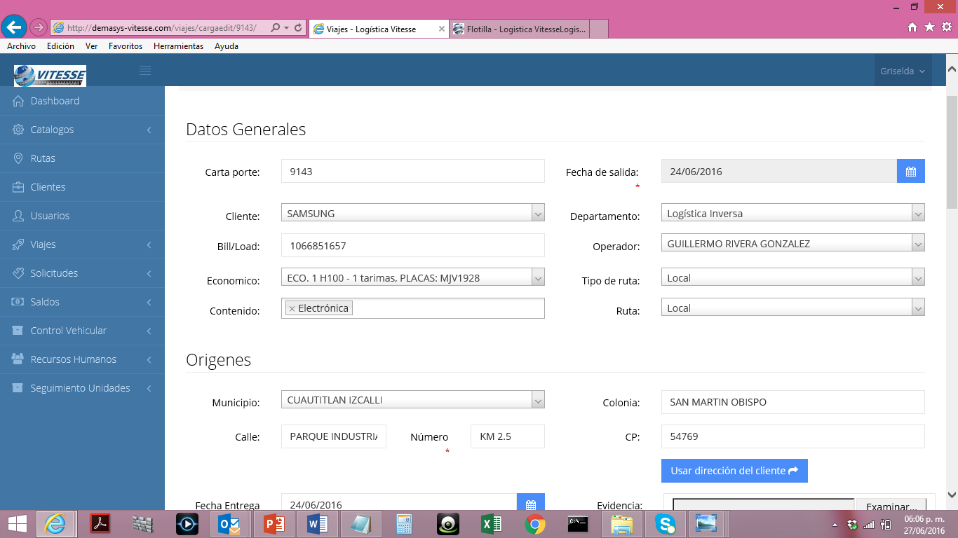
NUESTROS SERVICIOS MARCAN LA DIFERENCIA
SERVICIOS
IN HOUSE
Asignamos a cada operación una persona responsable la cual tiene como función:
Coordinar al personal que sale a ruta.
Controla el parque vehicular asignado a la cuenta.
Registro de servicios en nuestro sistema de control de envíos, de las salidas de rutas locales y foráneas.
Informa a seguimiento la programación de rutas locales y foráneas a fin de que sea llevado a cabo el monitoreo de seguridad de cada unidad.
Coordina las entregas con el cliente directamente y confirma cada entrega de manera personal.
Libera documentos con los que se avala la entrega (acuses de recibo).
Prepara documentos para facturación.
Elabora carta porte.
Solicita gastos de viaje.
Valida los cruces de caseta de cada ruta.

Slide 9
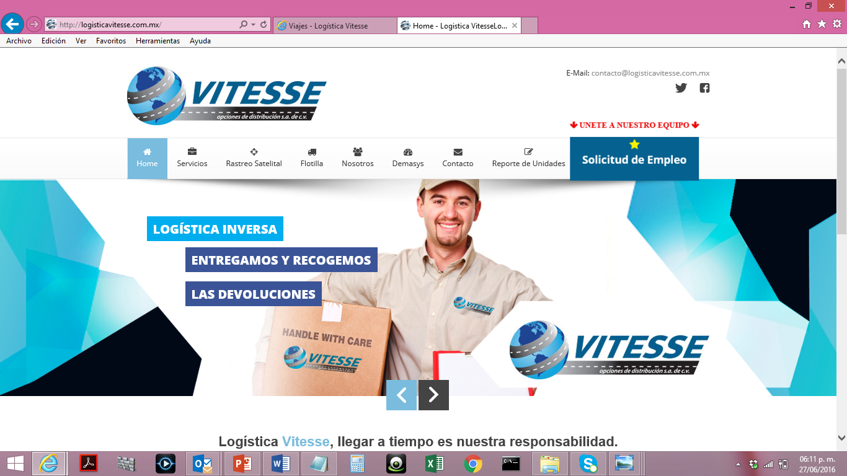
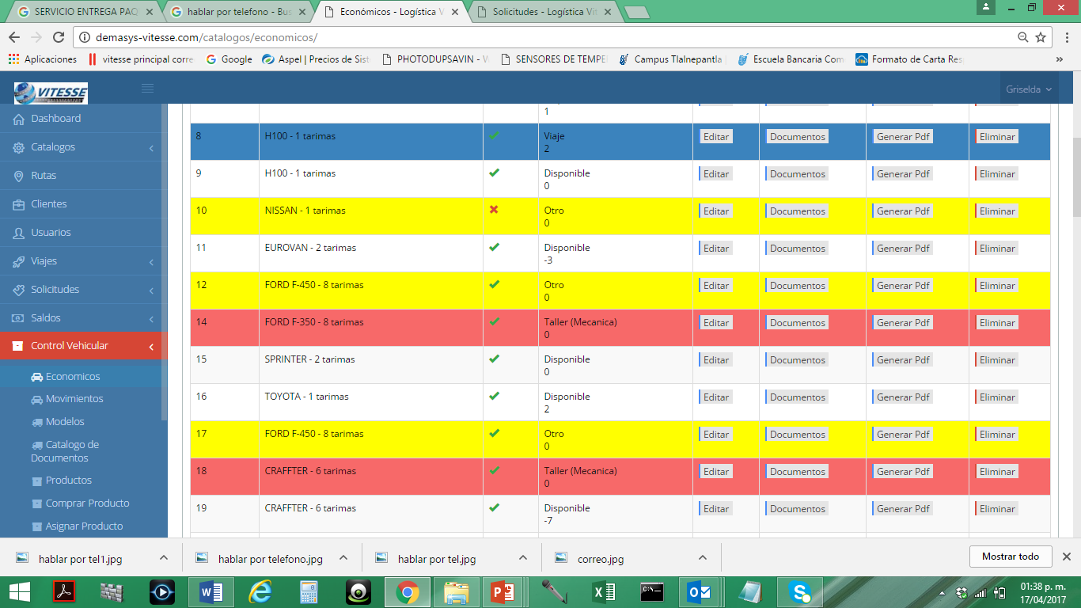
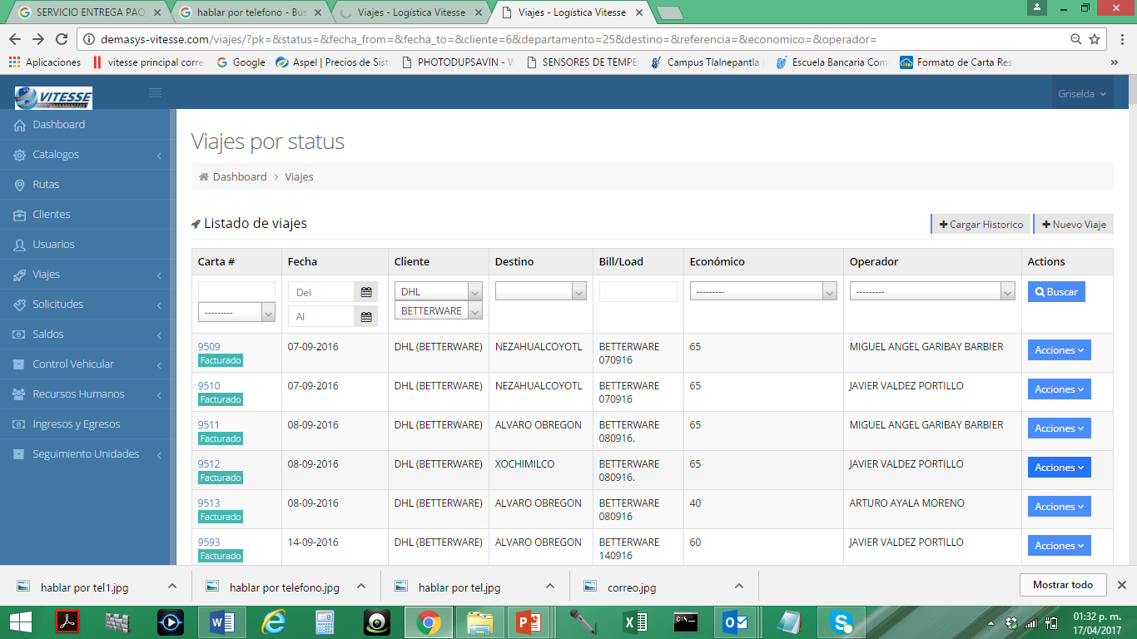
NUESTROS SERVICIOS MARCAN LA DIFERENCIA
SISTEMA DE CONTROL DE ENVIOS
CONTROL DE ENVIOS
Con el objetivo tener un mejor control administrativo y operativo en cada una de nuestras operaciones hemos desarrollado un sistema que nos permite operar desde cualquier punto en el horario y día que así lo requiera.
Elaboración de Cartas Portes
Alerta de vencimiento de licencias, recurso Confiable, Ópalo
Viajes no cerrados
Reporte de maniobras
Solicitud de gastos
Viajes Facturados
Viajes pendientes por facturar
Envió de Evidencias
Asignación de Rutas
Reportes de viajes por cliente
Unidades disponibles
Unidades en mantenimiento
Expedientes y Credencial del personal
Expediente de las Unidades
Acuses pendientes por entregar
Acuses entregados
Almacenamos toda la información de cada servicio

Slide 10
NUESTROS SERVICIOS MARCAN LA DIFERENCIA
PARQUE VEHICULAR CON CAPACIDADES VARIABLES

Slide 11
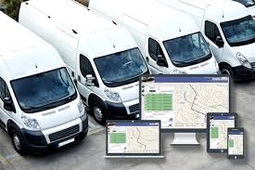
NUESTROS SERVICIOS MARCAN LA DIFERENCIA
SEGURIDAD
SISTEMAS DE SEGURIDAD
Todas nuestras unidades cuentan con sistemas de seguridad
variado de acuerdo a las necesidades del cliente, tipo de servicios y sobre todo los productos que son transportados .
Localización vía satélite, con geo cercas según la ruta especificas.
Chapas con apertura vía satelital
Video vigilancia interior y exterior de las unidades (cámaras)
Antijammer y botón de pánico
Rastreo las 24 horas del día los 365 días del año
Seguimiento de cada ruta por personal dedicado, a nuestros servicios.
Paro de motor.
Antes de salir a ruta se prueba el funcionamiento del GPS, chapas, aperturas y que estén operando correctamente.
Comunicación con nuestro operadores por red telefónica
Paradas específicas de seguridad en rutas foráneas para carga de combustible y servicios.
Todas las rutas son confirmadas una vez concluido el servicio.

Slide 12
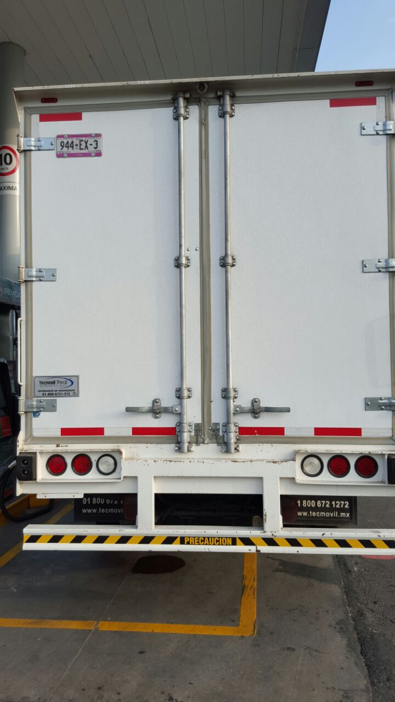
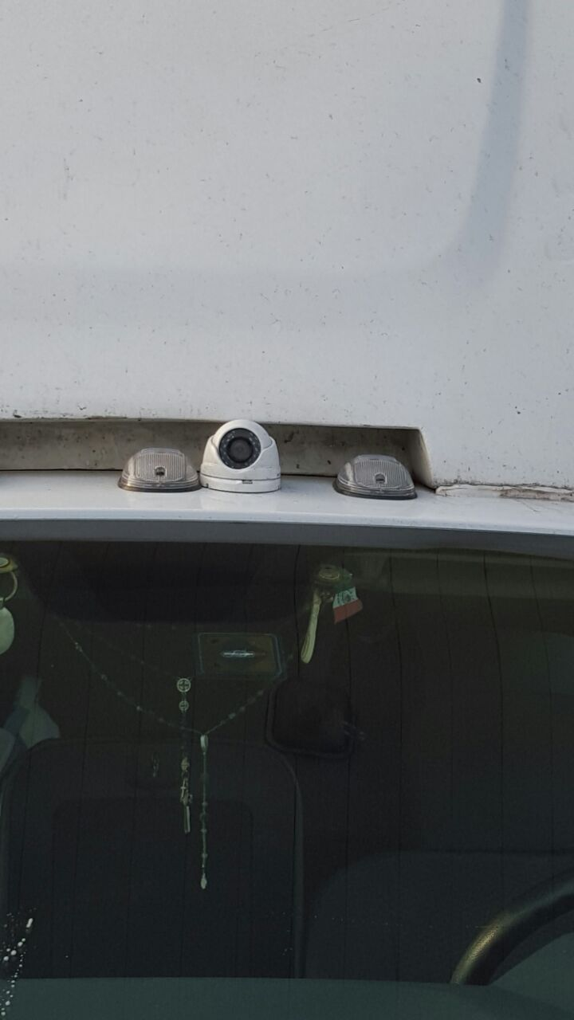

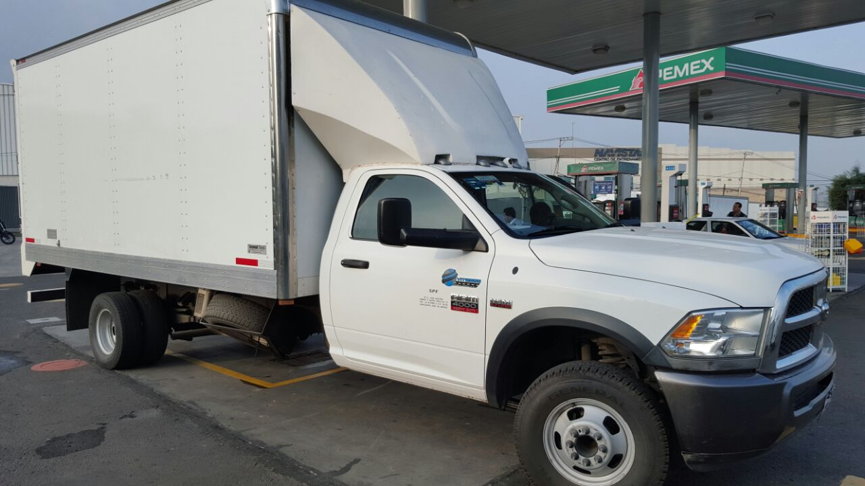
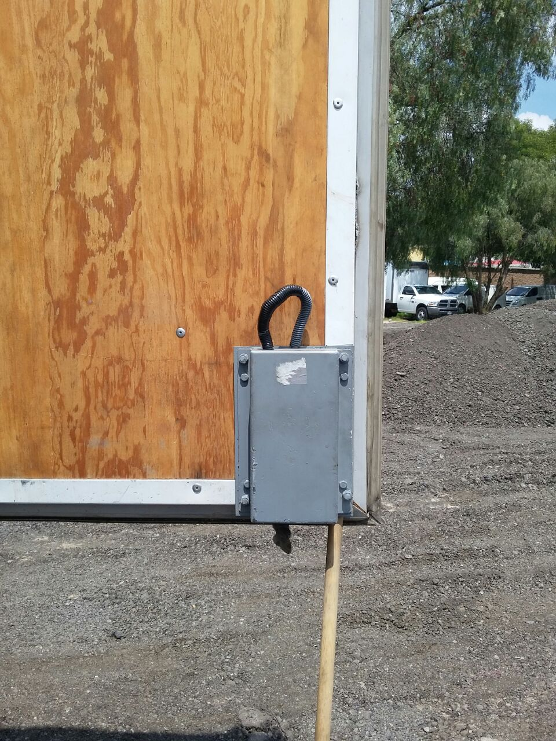
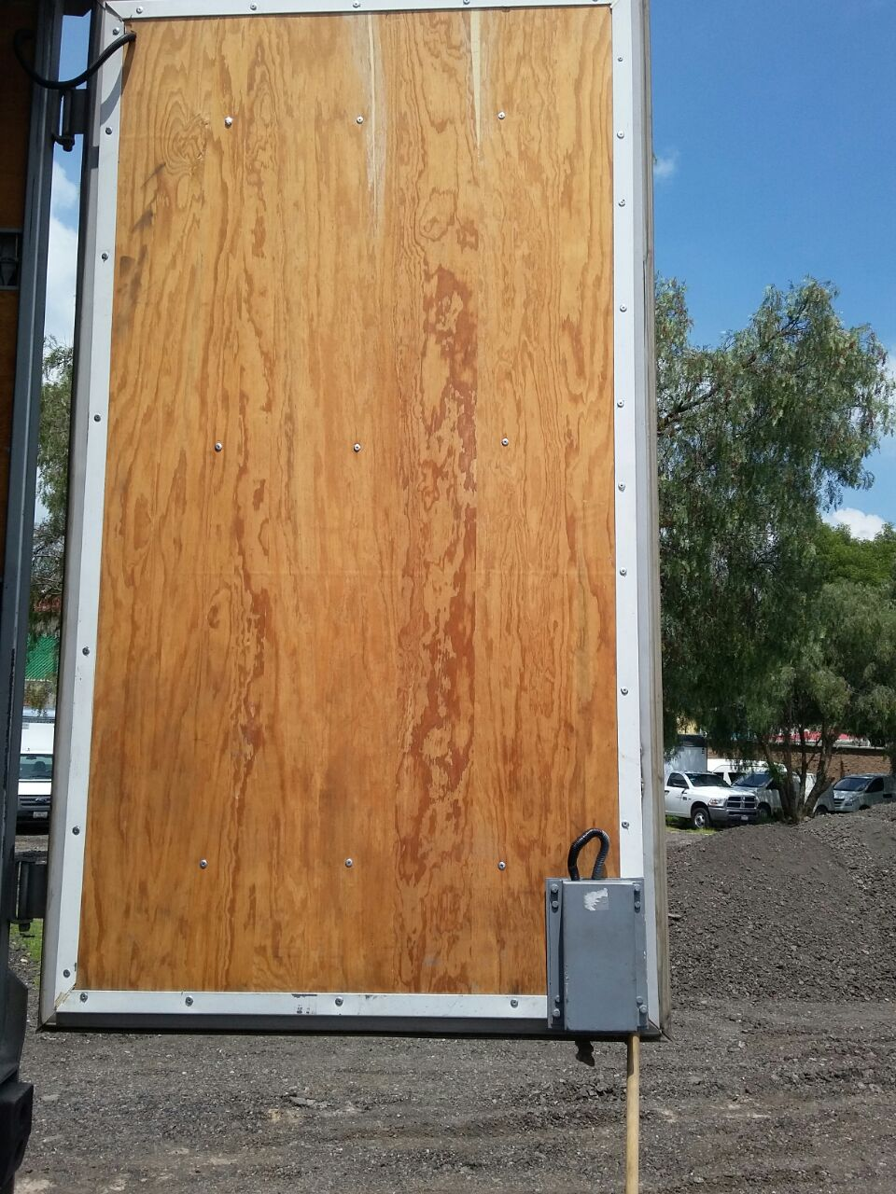
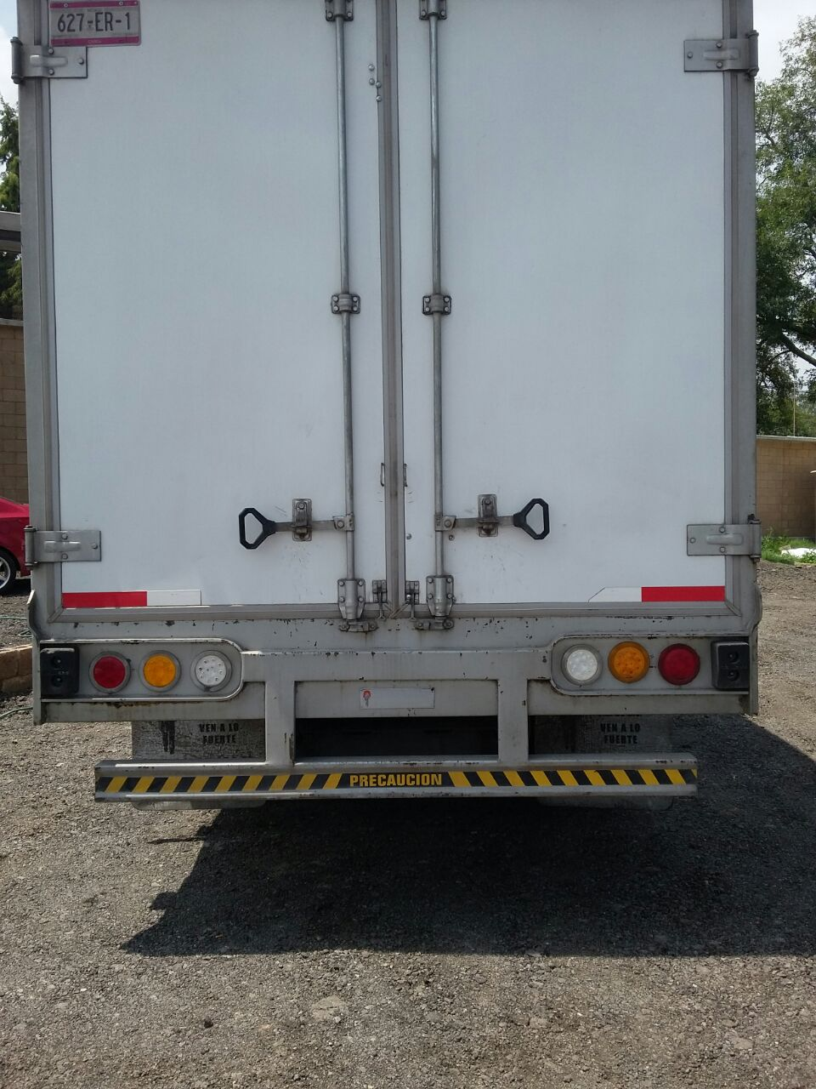
NUESTROS SERVICIOS MARCAN LA DIFERENCIA
UNIDADES CON SISTEMAS DE SEGURIDAD CON CAMARAS EXTERNAS, FRONTALES, TRASERAS Y CERRADURA CON APERTURA SATELITAL
CAMARAS
CHAPAS ELECTRICAS

Slide 13
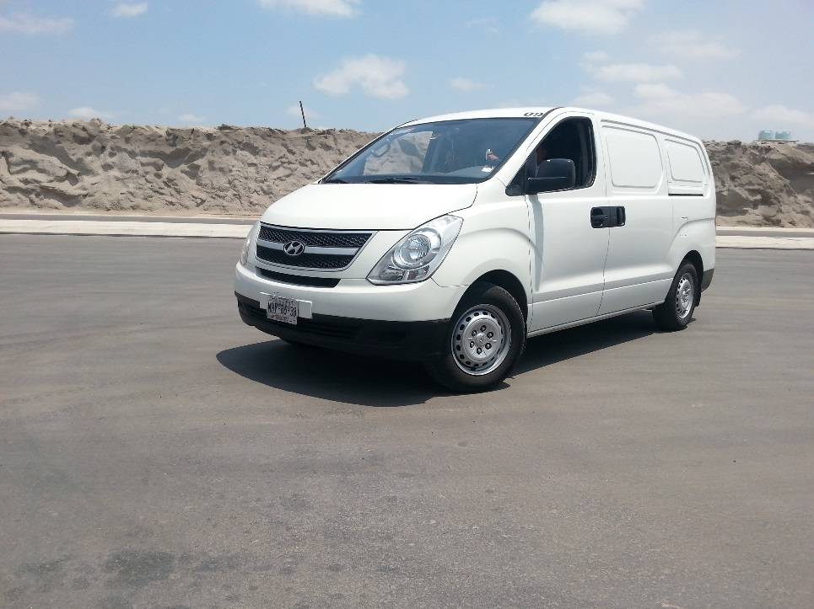
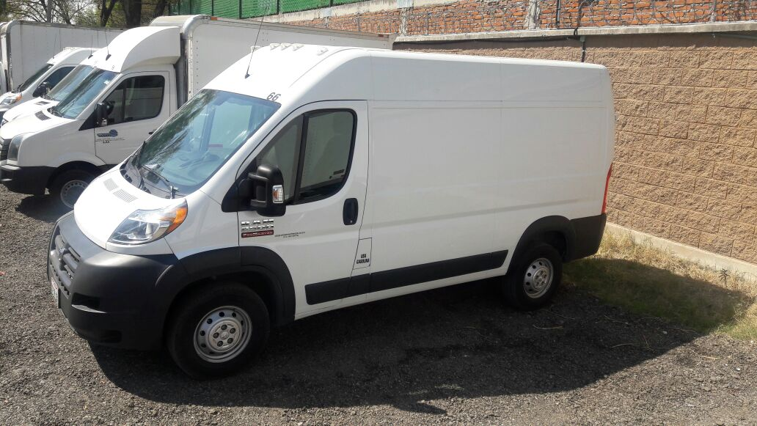
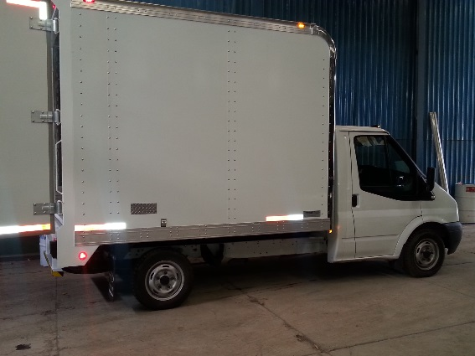
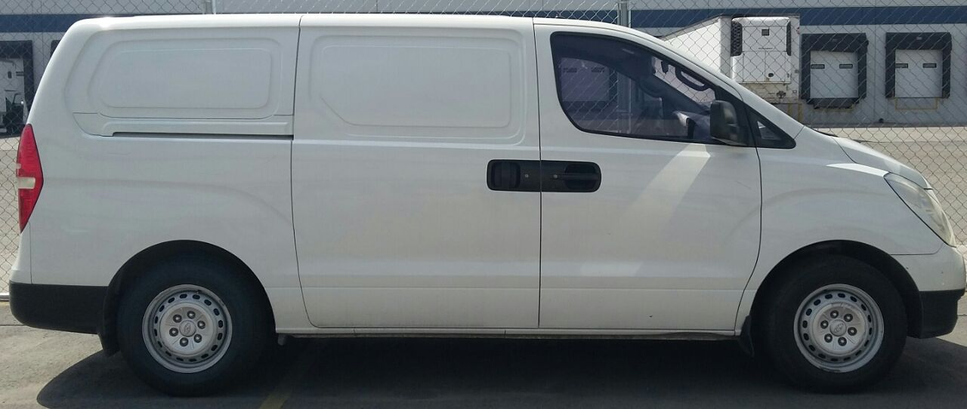
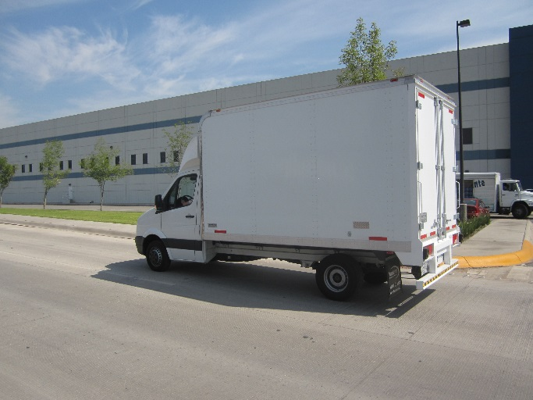
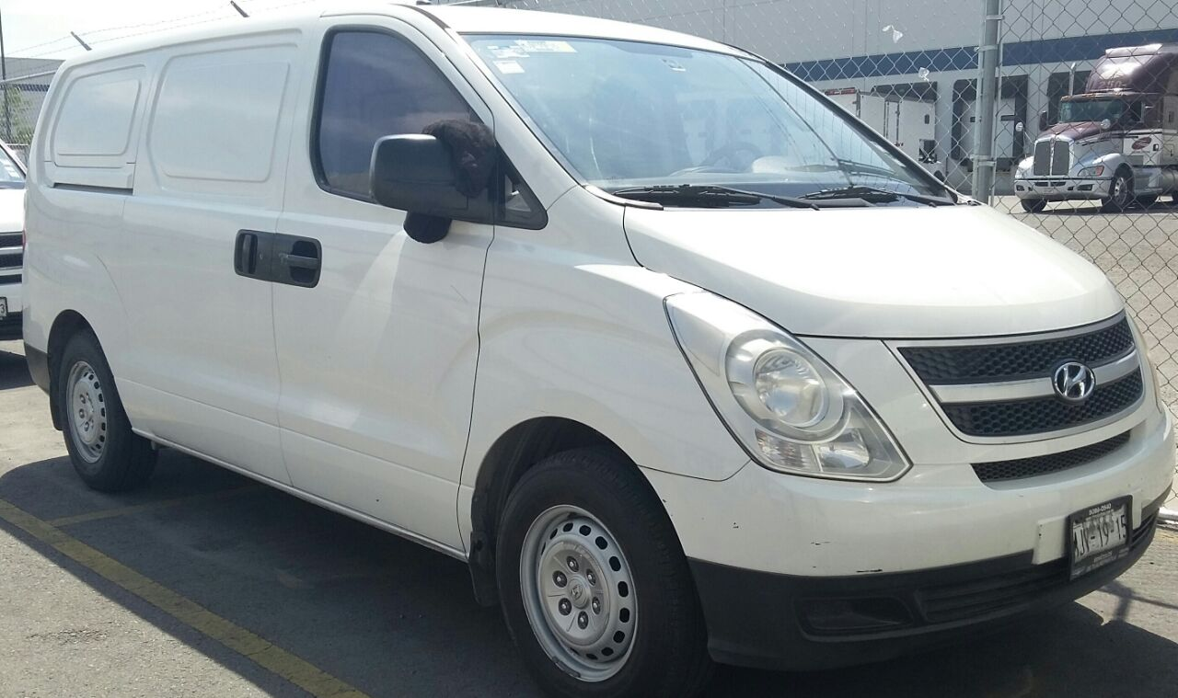
NUESTROS SERVICIOS MARCAN LA DIFERENCIA
UNIDADES CAPACIDAD VARIABLE

Slide 14
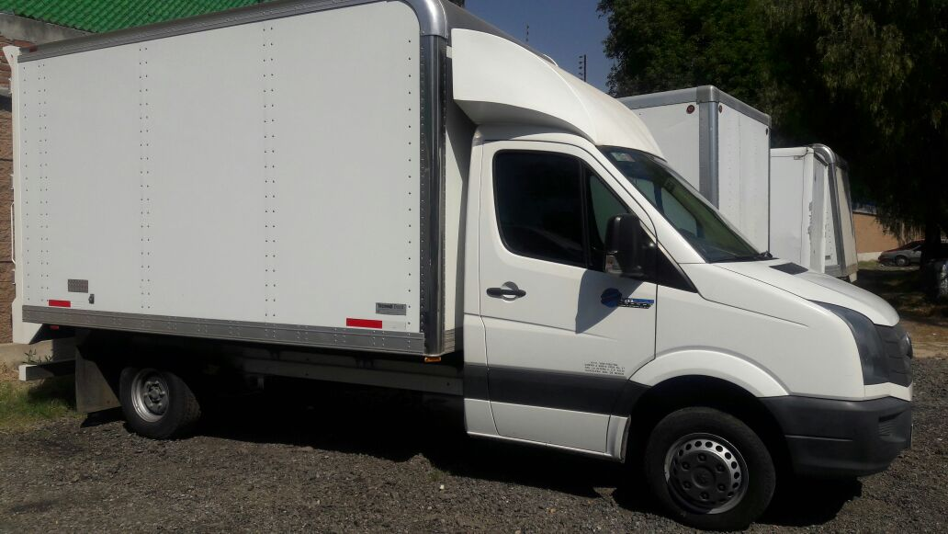
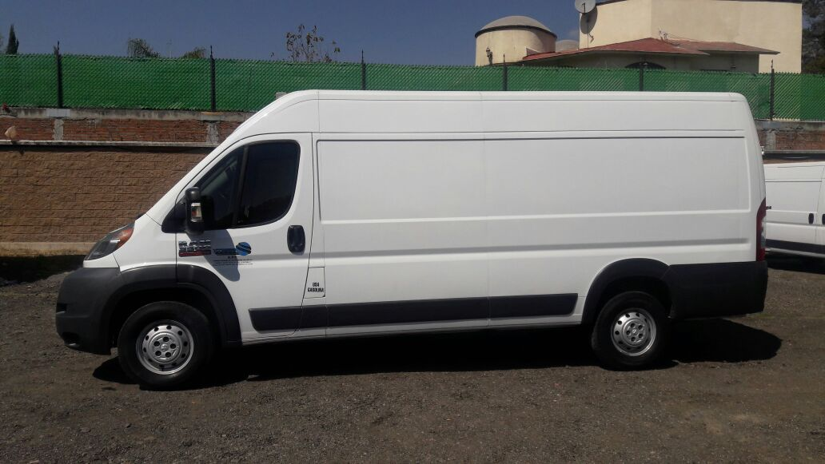
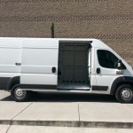
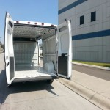
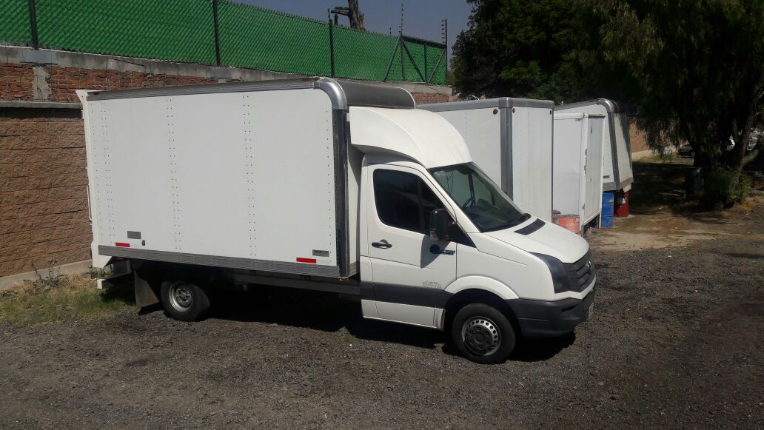
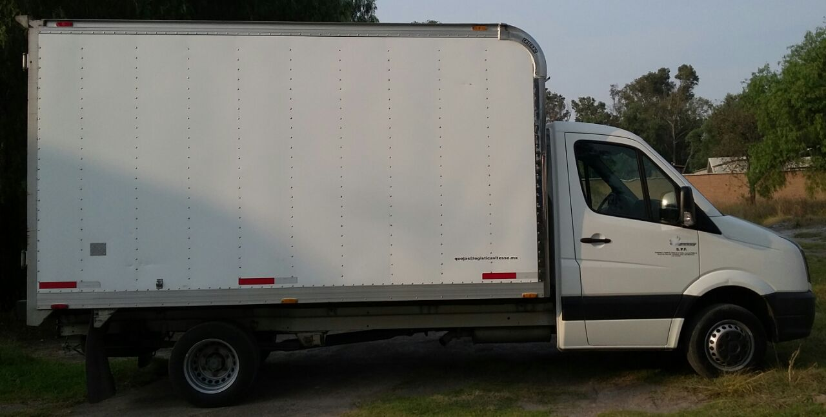
NUESTROS SERVICIOS MARCAN LA DIFERENCIA
UNIDADES CAPACIDAD VARIABLE

Slide 15
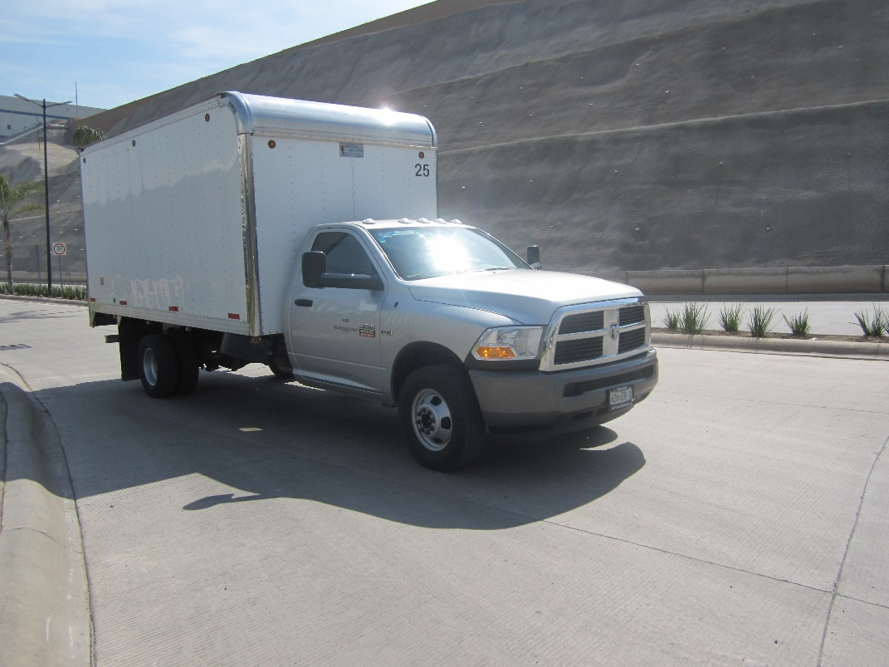
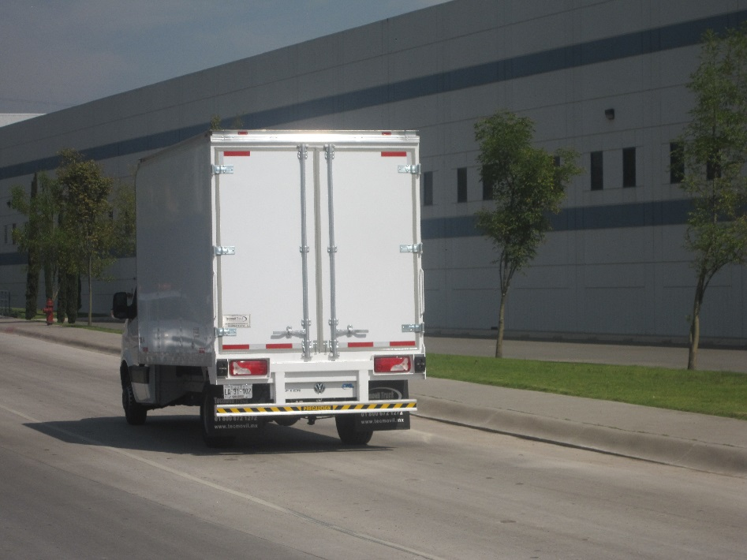
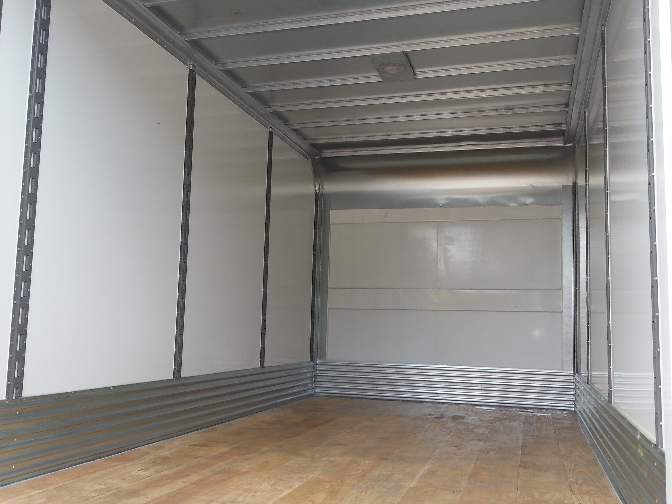
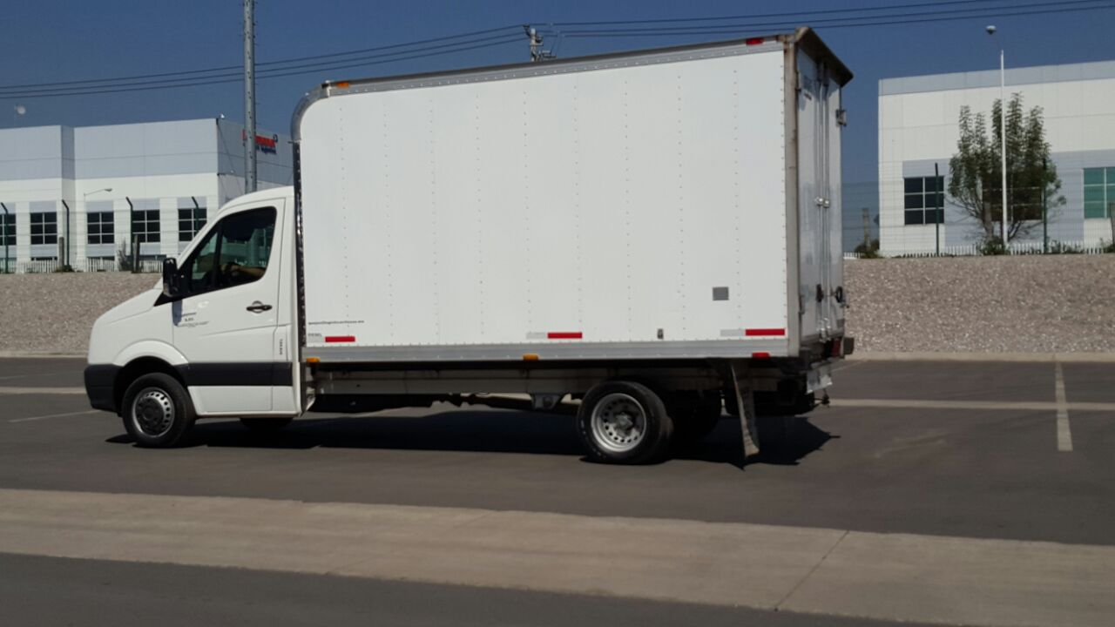
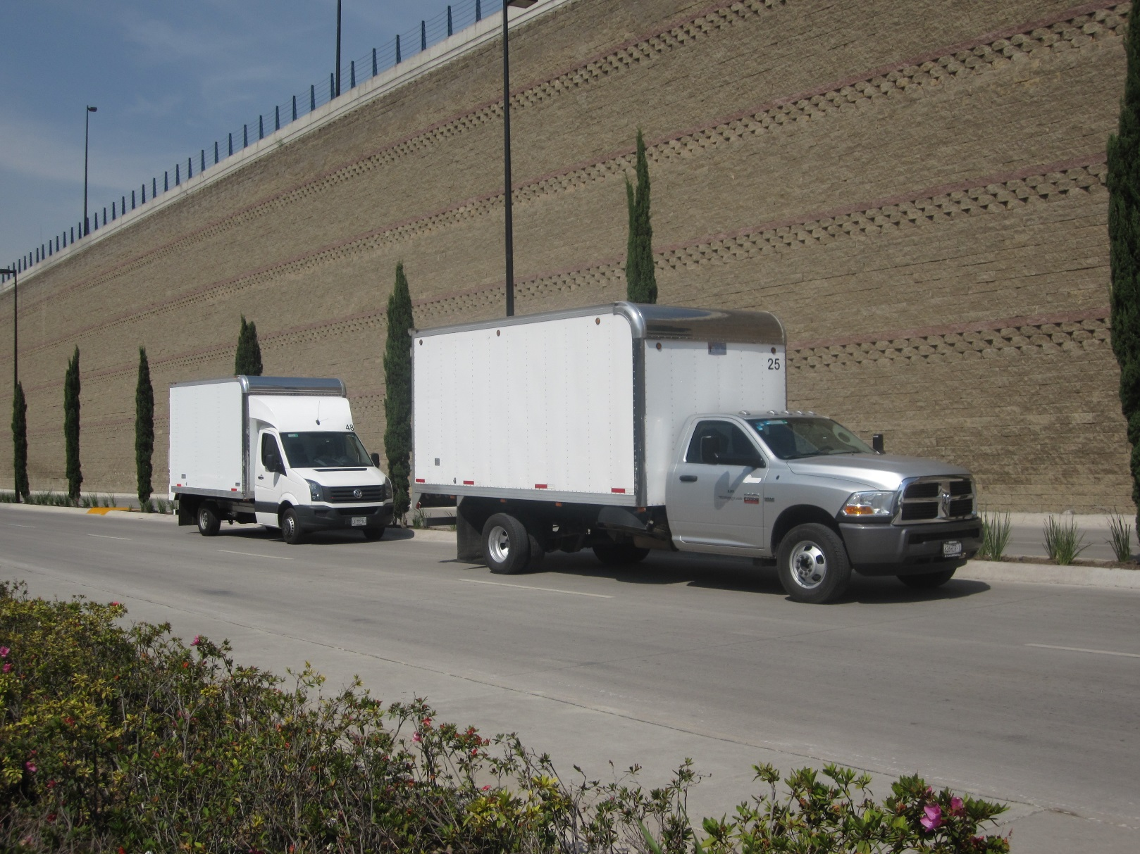
NUESTROS SERVICIOS MARCAN LA DIFERENCIA
UNIDADES CAPACIDAD VARIABLE

Slide 16
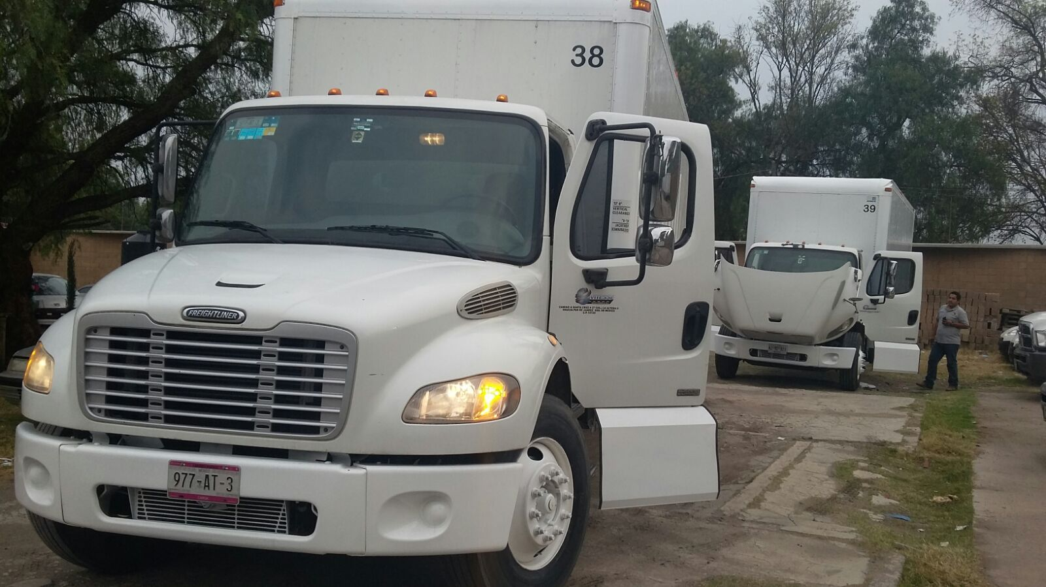
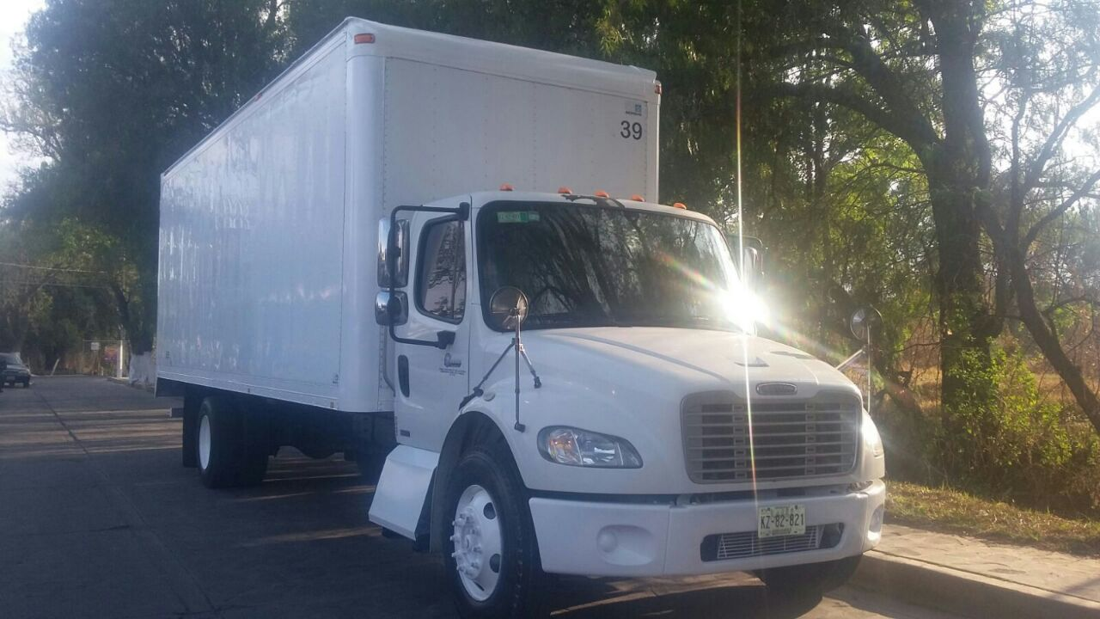
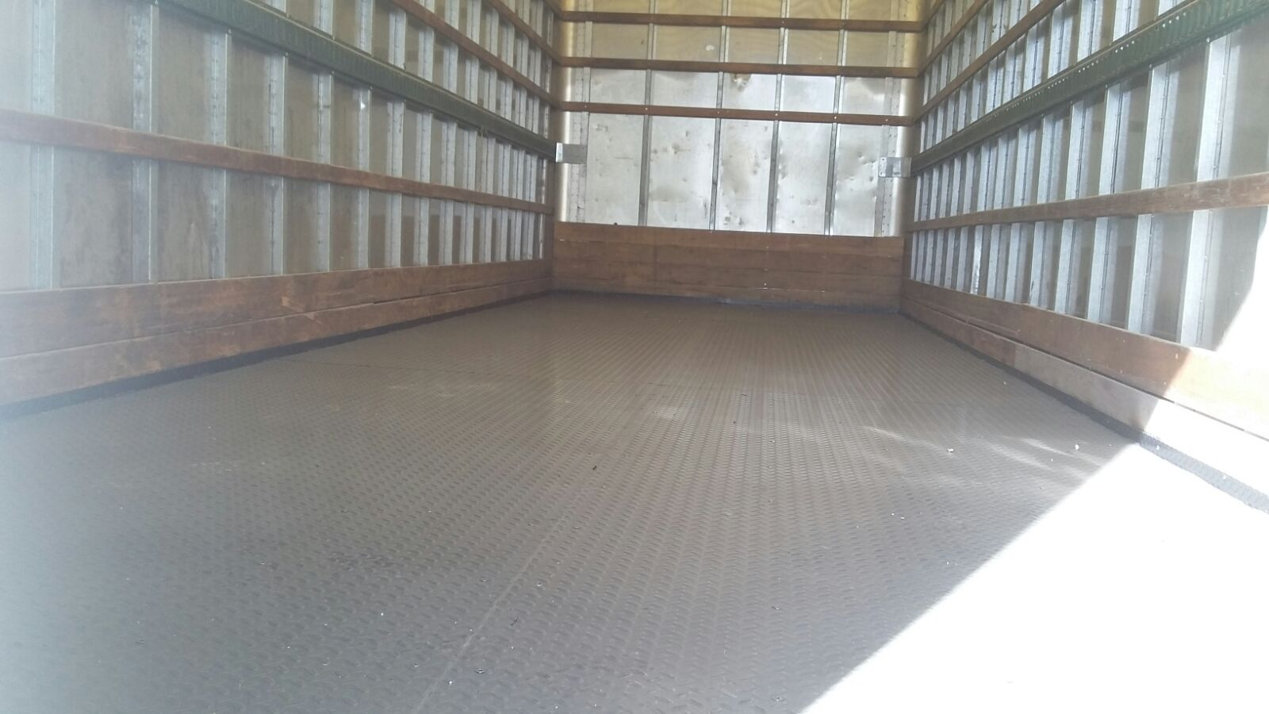
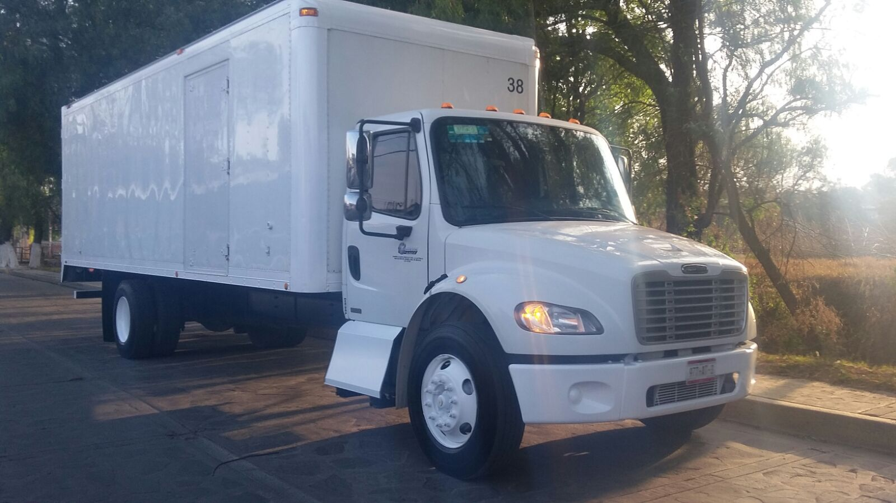
NUESTROS SERVICIOS MARCAN LA DIFERENCIA
UNIDADES MISMA CAPACIDAD

Slide 17
NUESTROS SERVICIOS MARCAN LA DIFERENCIA
DIRECTORIO
ALEJANDRO MACIAS CAJERO DIRECTOR GENERAL
alejandro@logisticavitesse.com.mx
Cel: 5585485182
MARA DEL PILAR DOMINGUEZ MEDINA CONTRALOR GENERAL
mara@logisticavitesse.com.mx
5585565107
IVONNE TERAN VILLANUEVA FACTURACION
ivonne@logisticavitesse.com.mx
5585487500
JULIO ROJO MACIAS JEFE DE TRAFICO
julio@logisticavitesse.com.mx
5585486333
JONATHAN ROJO MACIAS COORDINADOR DE jonathan@logisticavitesse.com.mx OPERACIONES
5530062029
MARIO JAEN MERINO COORDINADOR DE mario@logisticavitesse.com.mx OPERACIONES
5585487572
VICTOR MARTINEZ JIMENEZ JEFE DE
victor@logisticavitesse.com.mx MANTENIMIENTO
5585565118
GRISELDA ARANDA DURAN SISTEMAS
griselda@logisticavitesse.com.mx
5563545753

Slide 18
NUESTROS SERVICIOS MARCAN LA DIFERENCIA
RFC

Slide 19
NUESTROS SERVICIOS MARCAN LA DIFERENCIA
CONTACTO
VITESSE OPCIONES EN DISTRIBUCIÓN S.A DE C.V
Pagina web http://logisticavitesse.com.mx/contacto/
Twitter https://twitter.com/logisticvitesse
Facebook https://www.facebook.com/Vitesse-Opciones-en-Distribuci%C3%B3n-SA-de-CV-174095669597901/?ref=hl
JOSE ALEJANDRO MACIAS CAJERO
Dirección: Calle Toluca No 26, Col Copula Tepotzotlán
Estado de México
Cel: 55 85485182
Email: alejandro@logisticavitesse.com.mx

